Slide 1
ALTIMETRÍA
MÉTODOS para DETERMINAR
DIFERENCIAS DE ELEVACIÓN
Cinta.-
Nivelación Geométrica o por Alturas.-
Nivelación Trigonométrica o por Pendientes.-
Nivelación Barométrica.-

Slide 2
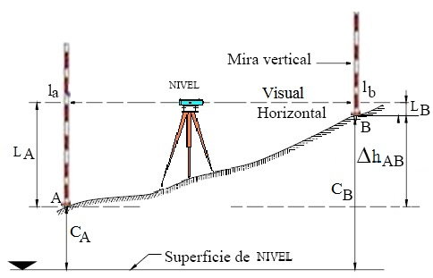
ALTIMETRÍA
NIVELACIÓN GEOMÉTRICA
Se entiende por Nivelación Geométrica al sistema de mediciones altimétricas consistentes en determinar la diferencia de alturas entre dos puntos observados, mediante visuales horizontales dirigidas a miras verticales.
Δh_{AB} = l_{a}- l_{b}
C_{B} = C_{A}+ Δh_{AB}

Slide 3
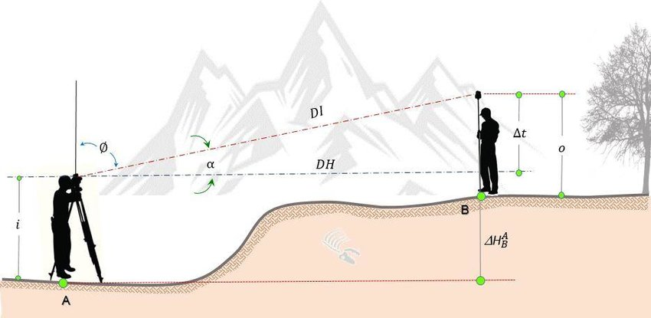
ALTIMETRÍA
NIVELACIÓN TRIGONOMÉTRICA
Se entiende por Nivelación Trigonométrica al sistema de mediciones altimétricas consistente en determinar la diferencia de alturas entre dos puntos observados, mediante visuales inclinadas dirigidas sobre miras verticales.
Teodolito.-
Mira Parlante (Estadal).-

Slide 4
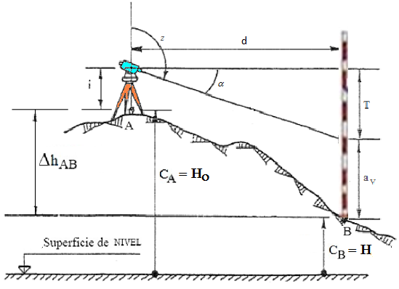
ALTIMETRÍA
NIVELACIÓN TRIGONOMÉTRICA
z = 90° + α
α = 90° - z
Δh_{AB} = C_{A}- C_{B}
C_{A}+ i_{a} ≡ C_{B}+ a_{v} + T

Slide 5
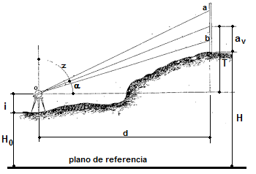
ALTIMETRÍA
NIVELACIÓN TRIGONOMÉTRICA
DATOS:
i : altura de instrumento.
a_{v} : lectura media.
a : lectura superior.
b : lectura inferior.
z : ángulo o distancia cenital.
α : ángulo de altura (90°- z).
H₀ : cota del punto de estación.
INCÓGNITAS:
d : distancia estadimétrica.
T : distancia desde el eje horizontal H-H del instrumento
a la lectura media a_{v}.
H : cota del punto visado.

Slide 6
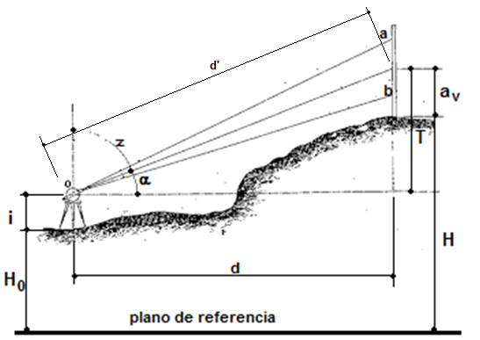
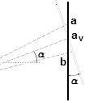
NIVELACIÓN TRIGONOMÉTRICA
m_{k} = k·(a-b)
T = [m_{k}·sen (2α)]/2
d' = m_{k}·[cos(α)]
d = m_{k}·[cos(α)]²
H = H₀ + i + T - a_{v}

Slide 7
ALTIMETRÍA
NIVELACIÓN TRIGONOMÉTRICA
INSTRUMENTO Y HERRAMIENTAS A UTILIZAR
Libreta de campo, lápiz, calculadora.
Cinta métrica.
Estacas, clavos, martillo, pintura.
Jalones, fichas.
Teodolito.
Trípode.
Mira parlante.

Slide 8
ALTIMETRÍA
NIVELACIÓN TRIGONOMÉTRICA
INSTRUMENTO Y HERRAMIENTAS A UTILIZAR
Libreta de campo, lápiz, calculadora.
Cinta métrica.
Estacas, clavos, martillo, pintura.
Jalones, fichas.
Teodolito.
Trípode.
Mira parlante.
Teorema del Coseno

Slide 9
ALTIMETRÍA
NIVELACIÓN TRIGONOMÉTRICA

Slide 10
ALTIMETRÍA
NIVELACIÓN TRIGONOMÉTRICA

Slide 11
ALTIMETRÍA
NIVELACIÓN TRIGONOMÉTRICA
INSTRUMENTO Y HERRAMIENTAS A UTILIZAR
Libreta de campo, lápiz, calculadora.
Cinta métrica.
Estacas, clavos, martillo.
Jalones, fichas.
Teodolito.
Trípode.
Mira parlante.
NIVELACIÓN TAQUIMÉTRICA
x_{i} = d·cos(β)
y_{i} = d·sen(β)
z_{i} = COTA o ALTURA o ELEVACIÓN

